Slide 1
Кировск: Практика проведения конкурса на привлечение негосударственных организаций к услугам в области культуры и искусства
Докладчик: А.Н. Грецкий,
председатель Комитета образования, культуры
и спорта администрации города Кировска

Slide 2
Этапы реализации Проекта
- Разработан и утвержден План реализации проекта;
- Определены объемы муниципальных услуг;
- Внесены изменения в муниципальное задание МАУК «КГДК» и в муниципальную программу «Развитие образования, культуры молодежной политики, физической культуры и спорта города Кировска на 2017-2020 годы»;
- Разработан и утвержден Порядок предоставления субсидии организациям, не являющимся государственными (муниципальными) учреждениями, осуществляющим деятельность в сфере культуры и искусства;
- Разработано и утверждено Положение о проведении конкурса на предоставление субсидии организациям, не являющимся государственными (муниципальными) учреждениями, осуществляющим деятельность в сфере культуры и искусства.

Slide 3
Критерии оценки конкурсных заявок на получение субсидии из бюджета города Кировска на проведение культурно-массовых мероприятий
соответствие содержания проекта культурно-массового мероприятия заявленной тематике;
количество форм культурно-массового мероприятия;
количество зрителей (посетителей, участников) культурно-массового мероприятия;
наличие партнеров по разработке и реализации культурно-массового мероприятия;
наличие у организации статуса «Социально ориентированная

Slide 4
Объем выделенных средств на реализацию Проекта
2017 год
172 938 руб
Общий бюджет Проекта
2017-2019
5 546 042 руб.
2018
2 686 552 руб.
2019
2 686 552 руб.

Slide 5
Объем муниципальных услуг (работ) выведенных на конкурс
2017
2 Культурно-массовых мероприятия
2018
6 клубных формирований
2019
6 клубных формирований
3 культурно-массовых мероприятия
1 культурно-массовое мероприятие

Slide 7
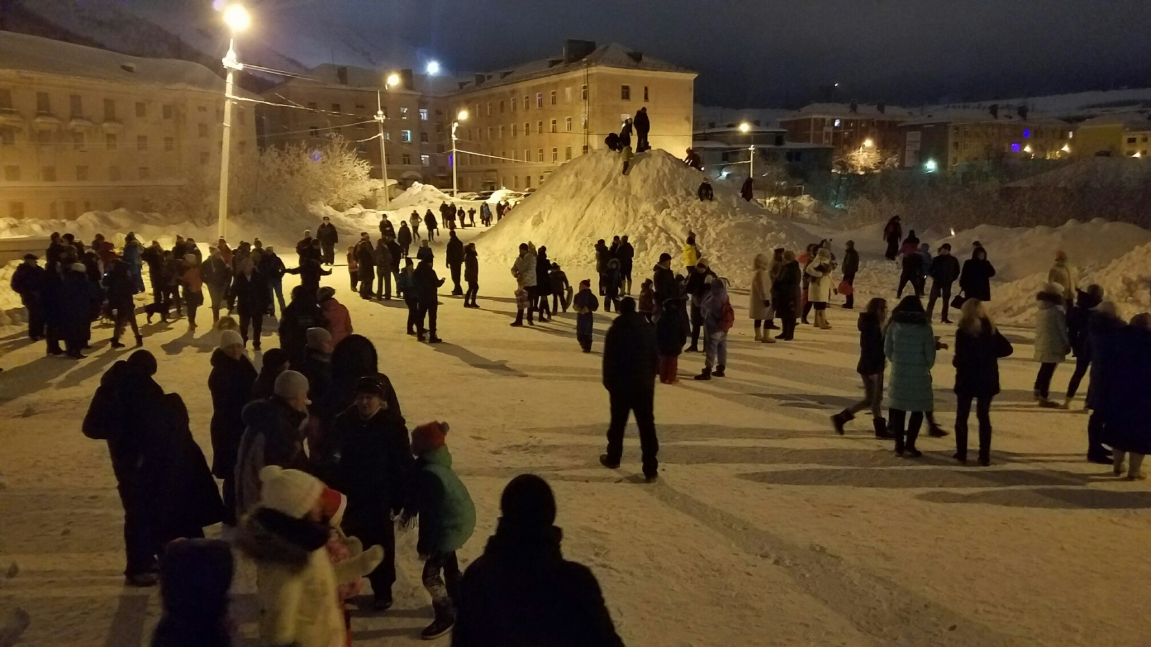
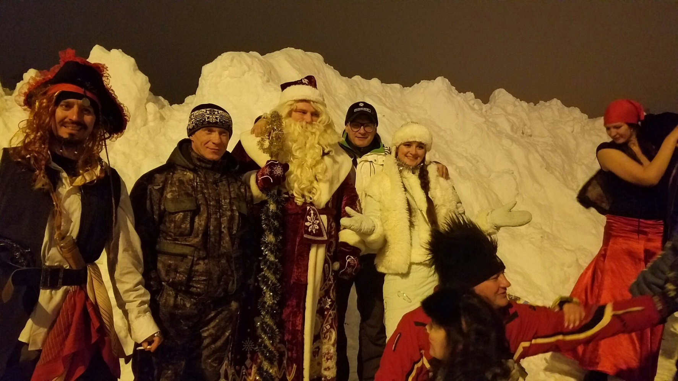
Анимационные развлекательные программы для жителей города Кировска и микрорайона Кукисвумчорр

Slide 9
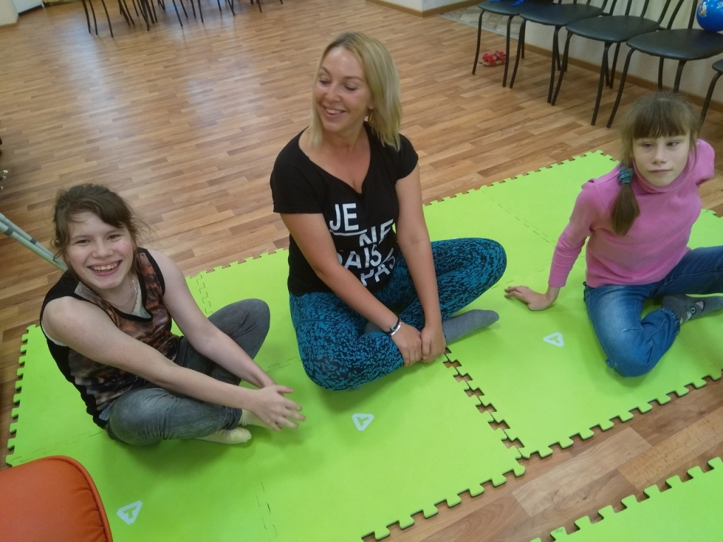
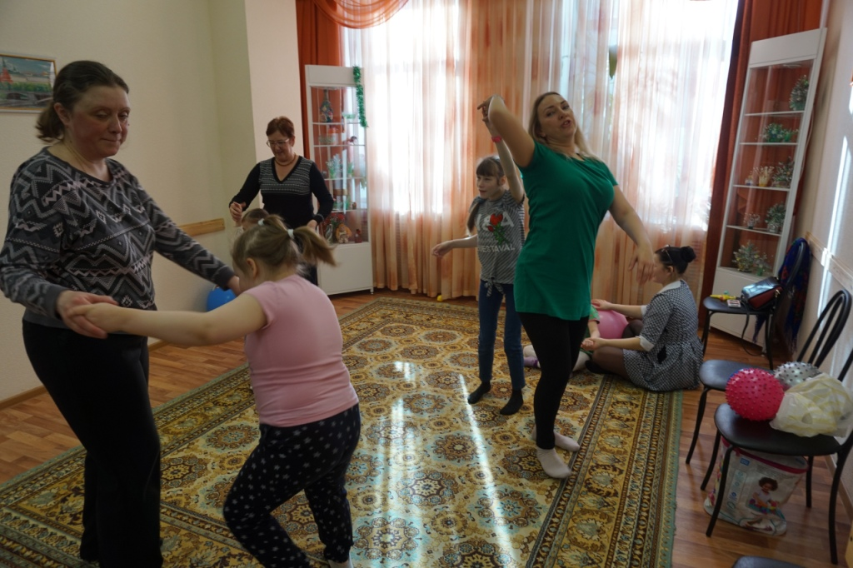
Занятия в клубе танцевальной практики «Будь здоров!»

Slide 11
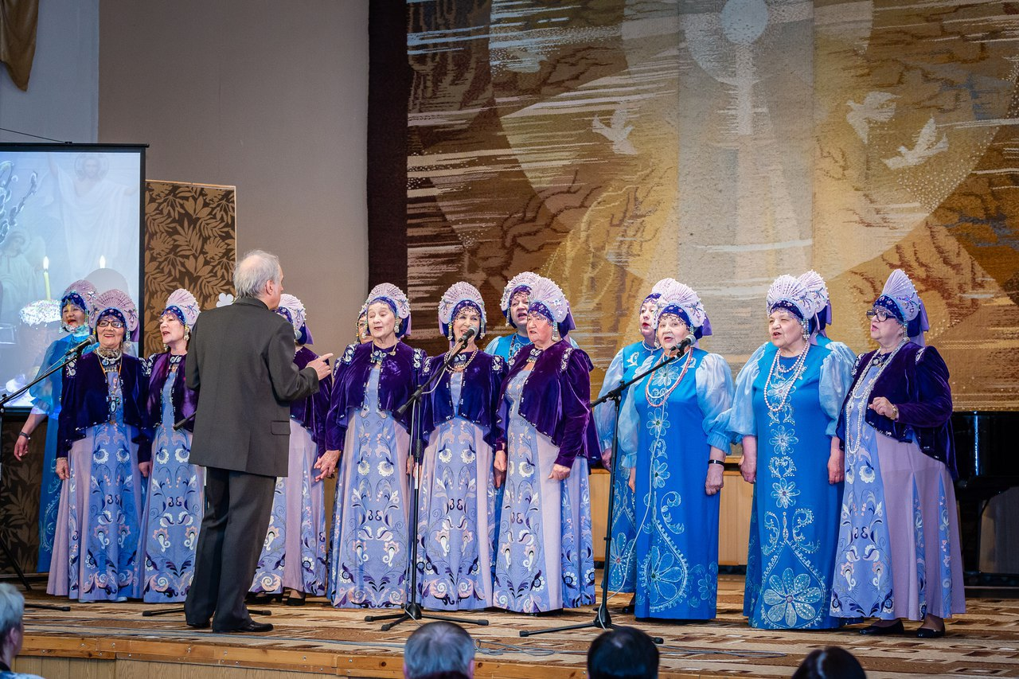
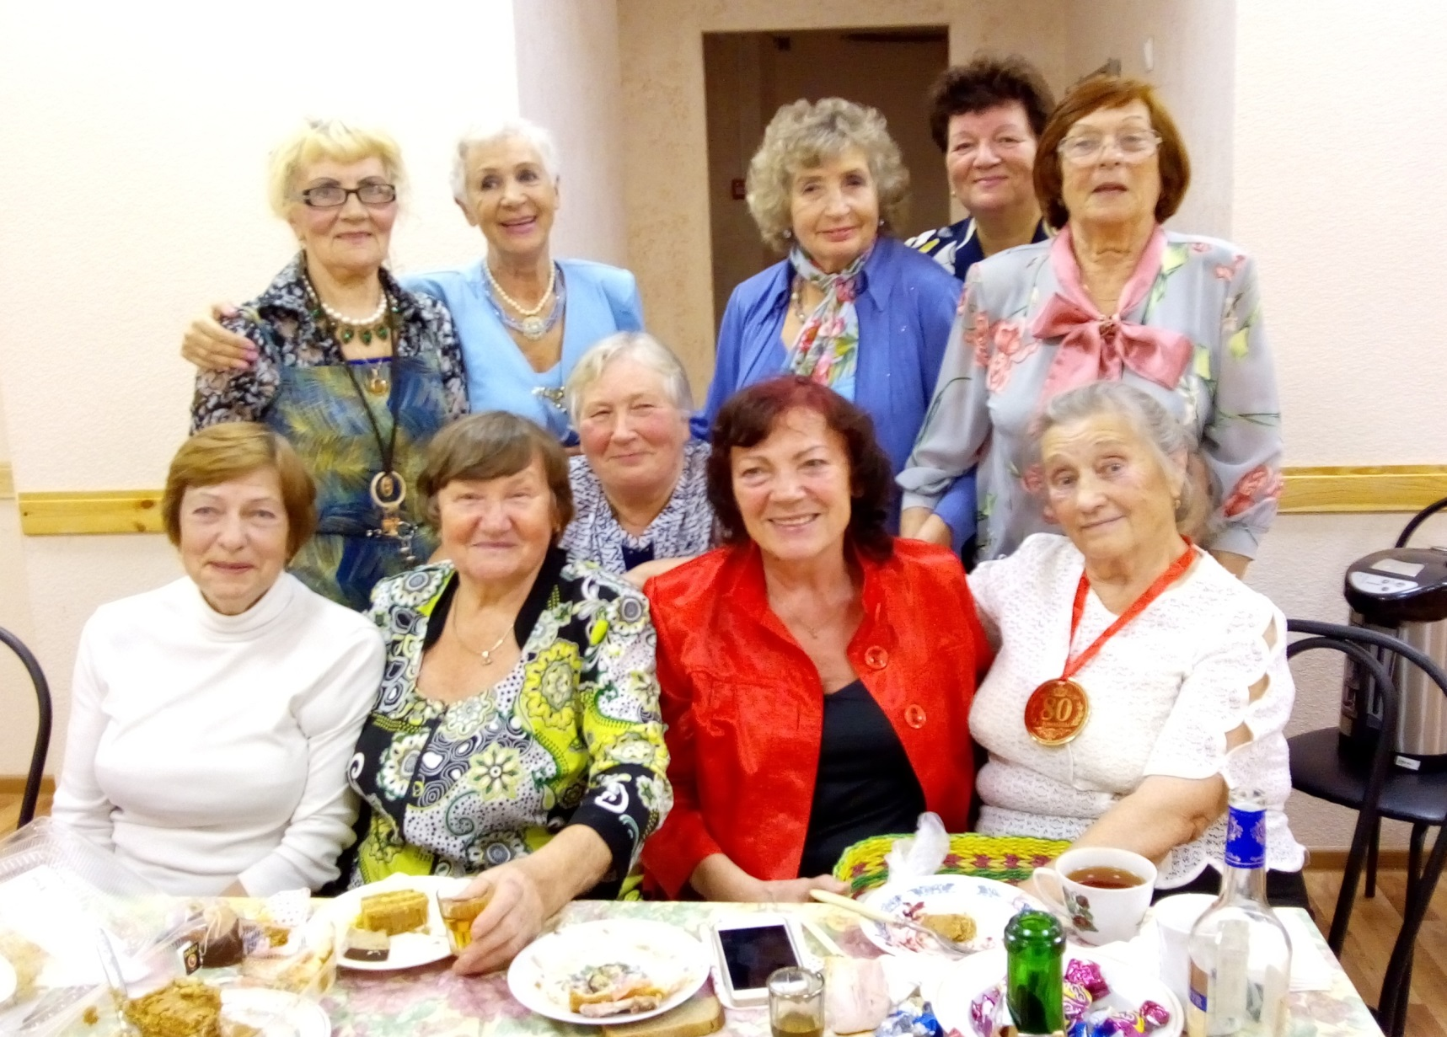
Клуб «Надежда» – это досуговое объединение дает возможность общения и самовыражения

Slide 13
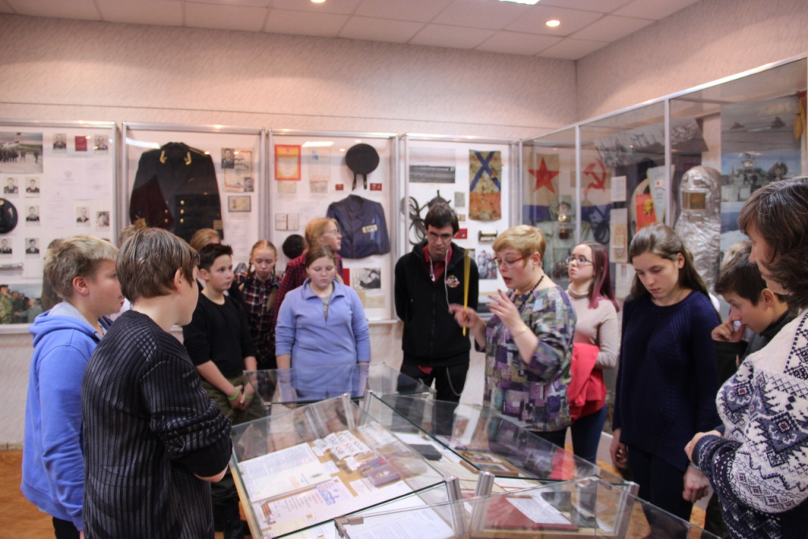
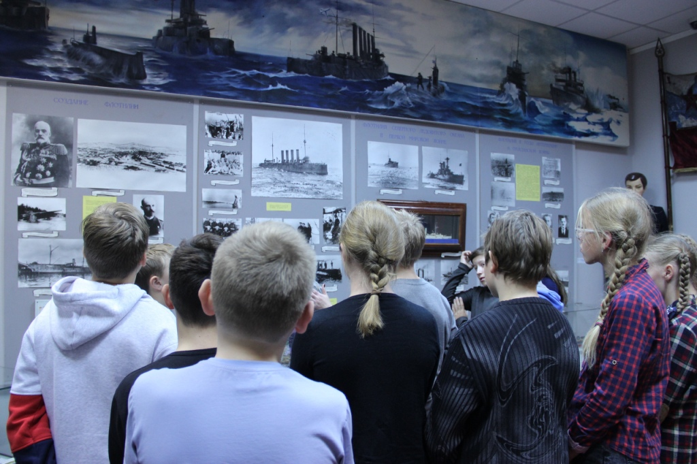
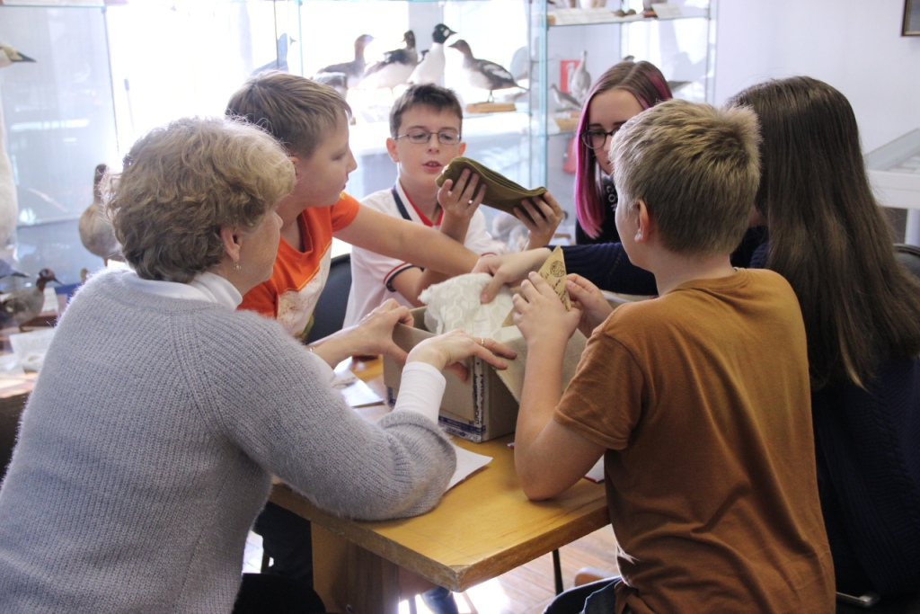
В клубе выходного дня «Истоки» дети знакомятся не только с историей родного края, но и познают азы музейного дела

Slide 14
Благодарю за внимание!
Докладчик:
Грецкий А.Н. председатель комитета образования, культуры и спорта Администрации города Кировска

